Slide 1
e-Mole - (relativně) nový časopis pro podporu výuky přírodních věd
Petr Šmejkal, Tomáš Feltl

Slide 2
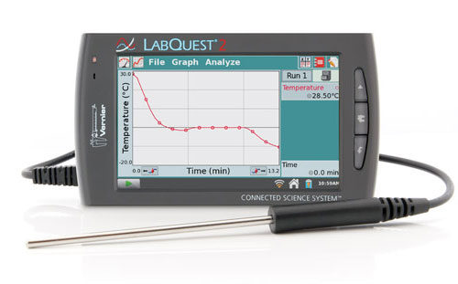
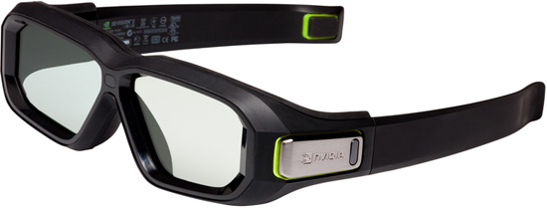
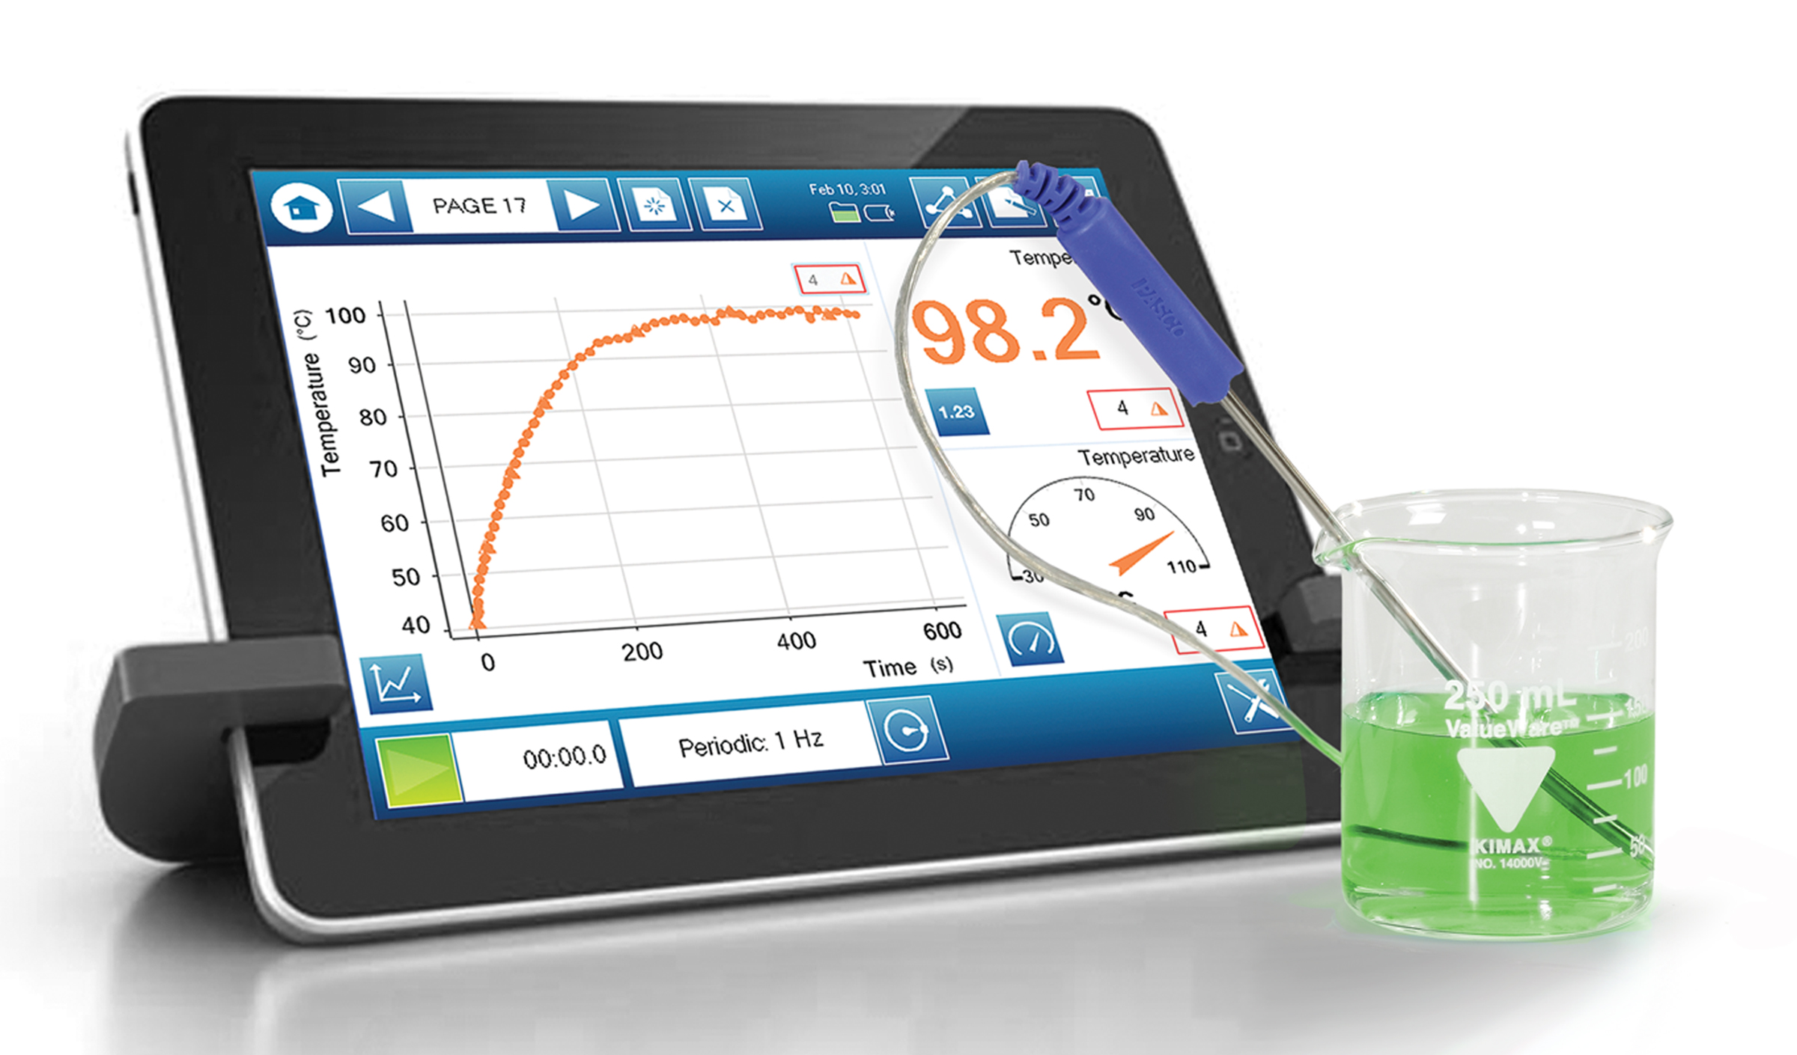
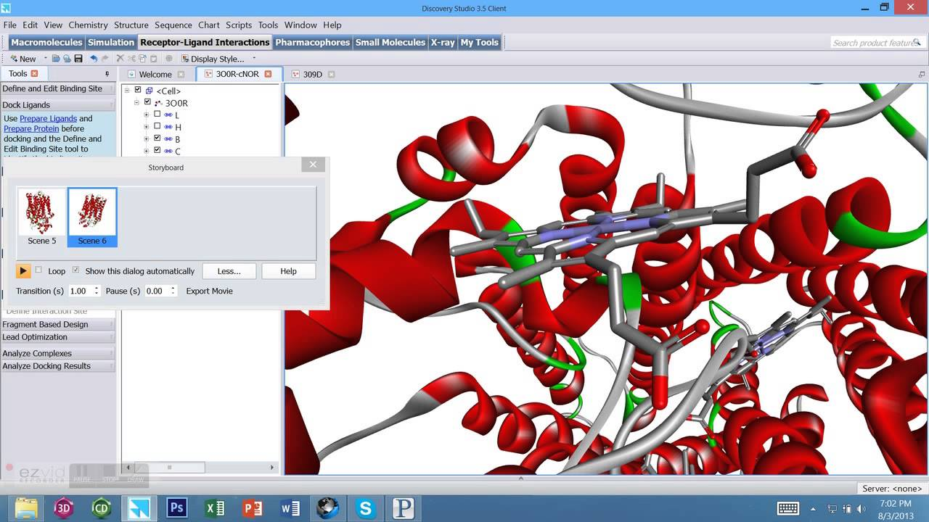
Proč nový časopis?
Doba pokročila …
Nové technologie, …
Měřicí systémy
Tablety
Proměňující se internet (facebook,videa, …)
3D technologie – 3D tisk, stereoskopie, …
Freeware programy
Nové instrumentace, nové metody analýzy a zpracování dat, …
Nanotechnologie
To vše by mělo být reflektováno ve výuce přírodovědných předmětů

Slide 3
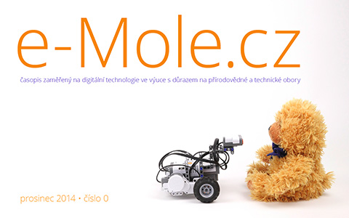
Principy časopisu a jeho vznik
Zaměření na aplikace ICT ve výuce přírodovědných předmětů – prezentovat dobrou zkušenost
Od učitelů pro učitele a nejen pro ně
„Moto“: ukázat, že digitální technologie nejsou nám učitelům na obtíž, ale že je to přesně naopak, přináší nové možnosti, jak dětem přiblížit problematiku našich oborů a jak z někdy nudné výuky udělat dobrodružnou cestu za poznáním. Na rozdíl od různých školicích akcí a konferencí vidíme v časopisu příležitost přinést zajímavé nápady a ukázky z výuky většímu množství učitelů.
Vznik: prázdniny a podzim 2014
Nulté číslo: prosinec 2014
První číslo: březen 2015

Slide 4
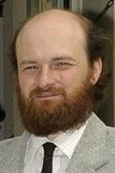
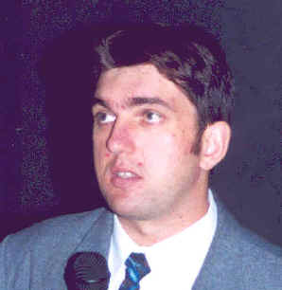
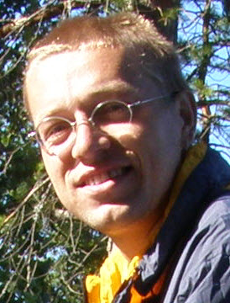
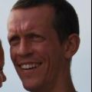
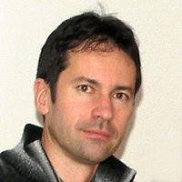
Redakční rada
Šéfredaktor: Tomáš Feltl (Che-Bi na Gymnázium Polička)
Redakční rada
Miroslav Jílek – fyzika (Ma-Fy na Gymnázium Polička)
Petr Šmejkal – chemie (na KUDCH PřF UK)
Petr Tišl – biologie (Bi-Ze na Gymnázium Polička)
Jan Vavřín – zeměpis (Ze-AJ na Gymnázium Polička)
Stálí přispěvatelé
Jarmila Andrlová (Bi), Miloš Bukáček (Ma-Ze, GVM Nové Město na Moravě), Marcela Feltlová (Bi), Helena Štorchová (UEB AV ČR)

Slide 5
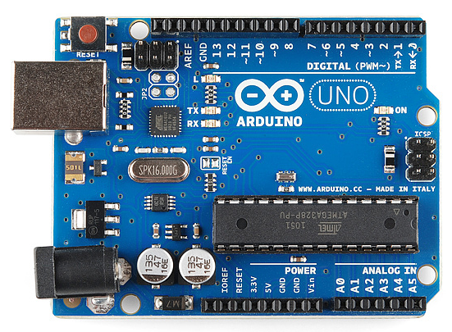
Obsah časopisu
Tematické články
Představení a recenze nových či zajímavých technologií (3D tisk, stereoskopické zobrazení, školní měřicí systémy, tablety, …)
Představení zajímavého a užitečného software, jejich recenze
Ukázky a zkušenosti z výuky (např. vytištěných 3D modelů, software – Discovery Studio, Zaption)
Výukové postupy a metody – BOV, motivace, …
Programování
Roboti a robotické stavebnice
Arduino a co se s ním dá dělat

Slide 6
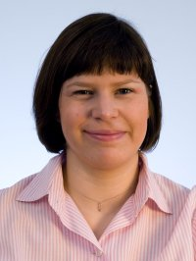
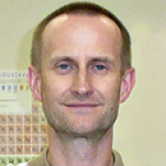
Obsah časopisu
Rozhovory se zajímavými osobnostmi
Doc. Martínková, Doc. Čabala, Doc. Marada
Představení zajímavých projektů, webů
www.studiumbiochemie.cz, www.chemweb.eu, TEMI, …
Reportáže
AMAVET, 3Dexpo
Soutěže
Běží soutěž!!!
Zajímavé pokusy a jejich modifikace
Provedení, metodika, zkušenosti z výuky, …

Slide 7
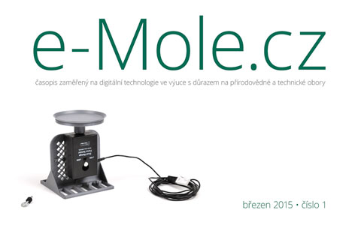
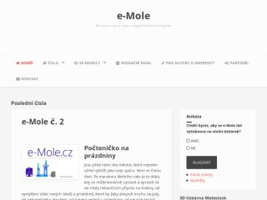
Další info - rozsah časopisu
Čtvrtletník (na Vánoce, na prázdniny, v plném zápřahu)
4 čísla, jedno dvojčíslo (3-4)
12/2014; 03/2015; 06/2015 (počteníčko na prázdniny a posléze začátek školního roku); 12/2015; 05/2016; 07/2016
Pouze elektronická forma: www.e-mole.cz
.pdf formát s některými interaktivními prvky

Slide 8
Co byste od časopisu chtěli? Nechcete také přispívat?
Řekněte nebo napište nám, co byste v časopise rádi viděli.
Máte nějaký příklad využití digitálních technologií ve výuce? Napište mám o něm!
Vytvořili jste zajímavý digitální učební materiál? Podělte se o něj s ostatními! Pošlete nám na něj odkaz a popište, jako ho ve výuce používáte.
Realizovali jste na vaší škole nějaký zajímavý projekt využívající digitální technologie? Můžete ho zde představit ostatním!
Pořádáte nějakou akci zaměřenou na digitální technologie ve školství? Informujte o ní zde v e-Molu!
Máte nějakou pěknou ukázku toho, že někdy to jde bez digitálních technologií lépe než s nimi? Napište nám o ní!
Využíváte zajímavý internetový zdroj a chcete se o něj podělit? Pošlete nám odkaz s krátkým popisem a příkladem jeho použití ve výuce.
Použili jste některý z publikovaných tipů nebo triků ve výuce? Napište nám o svých zkušenostech (skolniprojekty@gmail.com(link sends e-mail))!

